Slide 1
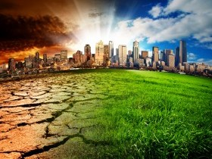
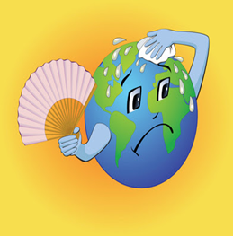
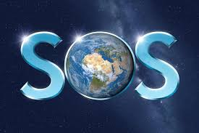
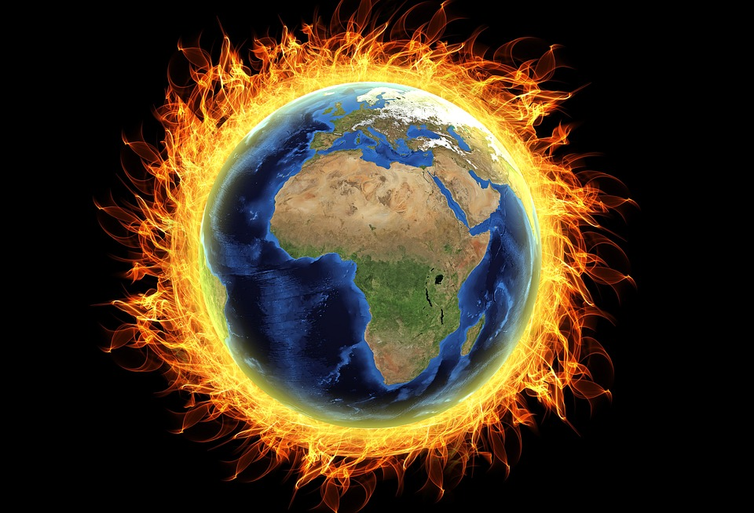
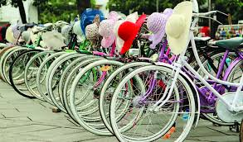
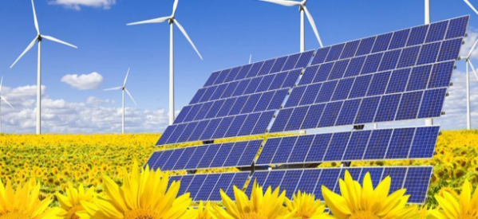
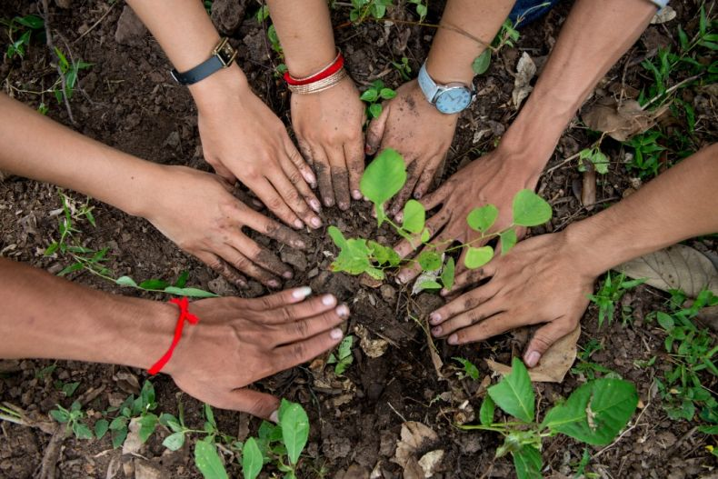
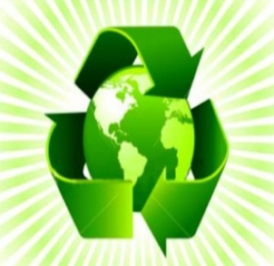
ΔΡΑΣΕ ΤΩΡΑ !!!
ΜΠΟΡΕΙΣ ΝΑ ΜΕΙΩΣΕΙΣ ΤΟ ΦΑΙΝΟΜΕΝΟ ΤΟΥ ΘΕΡΜΟΚΗΠΙΟΥ
Το φαινόμενο του θερμοκηπίου είναι η διαδικασία κατά την οποία η ατμόσφαιρα ενός πλανήτη συγκρατεί θερμότητα και συμβάλλει στην αύξηση της θερμοκρασίας της επιφάνειάς του. Ανακαλύφθηκε για πρώτη φορά το 1838 από τον Γάλλο μαθηματικό, αστρονόμο και φυσικό Ζοζέφ Φουριέ,ενώ διερευνήθηκε συστηματικά από τον Σουηδό χημικό Σβάντε Αρρένιους , ο οποίος ανέπτυξε τη θεωρία ότι οι ραγδαία αυξανόμενες βιομηχανίες στέλνουν άνθρακα και άλλους ρύπους στον αέρα, με αποτέλεσμα την αύξηση του φαινομένου.
Πρέπει να κάνουμε τις μετακινήσεις μας με τα πόδια ή με ποδήλατο, όπου αυτό είναι φυσικά εφικτό, ώστε να μην γίνεται καύση βενζίνης και πετρελαίου για μετακινήσεις μικρών αποστάσεων. Ένα άλλος τρόπος είναι να χρησιμοποιούμε τις δημόσιες συγκοινωνίες όπως για παράδειγμα το λεωφορείο. Παρόλο που κι αυτό χρησιμοποιεί πετρέλαιο, μεταφέρει περισσότερα άτομα σε κάθε του διαδρομή με αποτέλεσμα οι εκπομπές διοξειδίου του άνθρακα CO₂ ανά άτομο να είναι μειωμένες
Η αυξητική τάση των φθοριούχων αερίων έχει τεράστια θερμαντική επίδραση, έως και 23.000 φορές μεγαλύτερη από αυτή του CO₂. Τα φθοριούχα αέρια αποδεδειγμένα συμβάλλουν τουλάχιστον κατά 5% στην επιτάχυνση των κλιματικών αλλαγών και βρίσκονται κυρίως σε συστήματα ψύξης και κλιματισμού, στα ψυγεία, στα συστήματα πυρόσβεσης και στον μονωτικό αφρό.
Τα φωτοβολταϊκά συστήματα απορροφούν φωτόνια από την ηλιακή ακτινοβολία και παράγουν ηλεκτρισμό. Λόγω του ότι χρησιμοποιούν τον ήλιο για να παραχθεί ενέργεια, δεν επιβαρύνεται το περιβάλλον αφού δεν παράγεται διοξείδιο του άνθρακα, με αποτέλεσμα το φαινόμενο του θερμοκηπίου να μην χειροτερεύει. Τα φωτοβολταϊκά ανήκουν στη κατηγορία των Ανανεώσιμων Πηγών Ενέργειας.
Ένα μεγάλο μέρος της επιφάνειας της γης είναι καλυμμένο με δάση, πολύτιμο πόρο για τον άνθρωπο, τη βιοποικιλότητα, τις εδαφικές και υδατικές συνθήκες και την κατάσταση της ατμόσφαιρας.
Τα δέντρα συμβάλλουν στη ρύθμιση του κλίματος διότι απορροφούν το CO₂ από την ατμόσφαιρα. Συνεπώς, όταν μειώνονται, χάνεται αυτό το θετικό αποτέλεσμα και ο άνθρακας που θα αποθηκευόταν σ' αυτά ελευθερώνεται στην ατμόσφαιρα, επιδεινώνοντας το φαινόμενο του θερμοκηπίου.
H ανακύκλωση υλικών αντί της παραγωγής τους από πρώτες ύλες απαιτεί λιγότερη ενέργεια και επομένως εκπέμπονται και μικρότερες ποσότητες διοξειδίου του άνθρακα (CO2)στην ατμόσφαιρα.
Η διαχείριση των αποβλήτων συνδέεται άμεσα με την κλιματική αλλαγή.Aπόβλητα που αντί να ανακυκλώνονται καταλήγουν σε ΧΥΤΑ, κατά την αποσύνθεσή τους εκπέμπουν μεθάνιο, ένα αέριο του θερμοκηπίου 25 φορές ισχυρότερο από το διοξείδιο του άνθρακα.
ΓΥΜΝΑΣΙΟ ΑΡΧ. ΜΑΚΑΡΙΟΥ Γ΄ ΠΛΑΤΥ ΑΓΛΑΝΤΖΙΑΣ ΛΕΥΚΩΣΙΑ 2018-2019
ΜΑΘΗΤΙΚΗ ΟΜΑΔΑ :Γιολάντα Παναγή, Ηλιάνα Ταπεινού, Νάγια Καραγιαννίδου
Αλέξιος Λουκά, Μιχάλης Ποιητάρης
ΥΠΕΥΘΥΝΕΣ ΚΑΘΗΓΗΤΡΙΕΣ: Αιμιλία Αμιαντίτου , Ξένια Ρούσου

